Slide 1

PROGRAMADOR JAVA SE8 INTERMEDIO

Slide 2
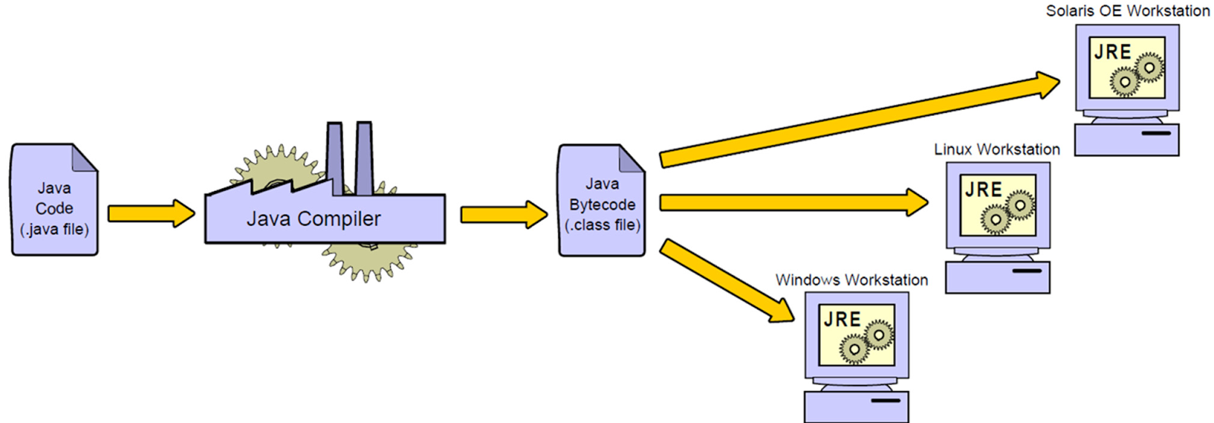
Programador Java SE8 Intermedio
Java virtual machine
Se trata de una plataforma dependiente del sistema operativo y el hardware que interpreta y ejecuta el código del usuario

Slide 3
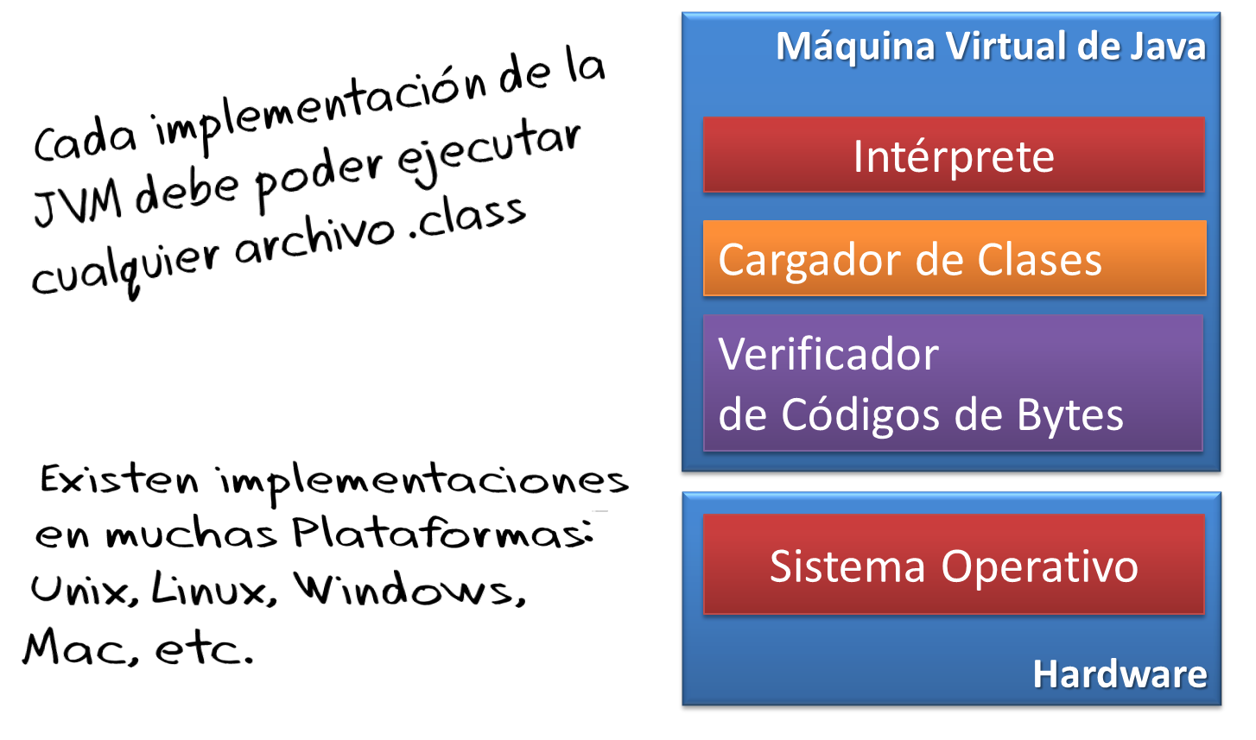
Programador Java SE8 Intermedio

Slide 4
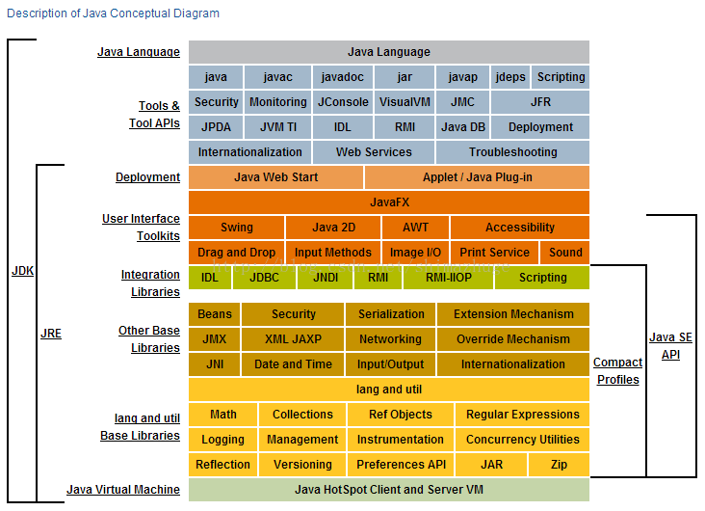
Programador Java SE8 Intermedio
JDK y JRE

Slide 5
Programador Java SE8 Intermedio
Características
Orientado a objetos
Es un lenguaje creado originalmente para trabajar con objetos. De hecho, todo lo que hay en Java son objetos.
Independiente de la plataforma
Existen máquinas virtuales para diversas plataformas de hardware.
Compilado e Interpretado
Todo programa ha de compilarse y el código que se genera bytecode es interpretado por una máquina virtual.
Robusto
Su diseño contempla el manejo de errores a través del mecanismo de Excepciones.
Gestiona la memoria automáticamente
La JVM gestiona la memoria dinámicamente y existe un recolector de basura.

Slide 6
Programador Java SE8 Intermedio
Características
No permite el uso de técnicas de programación inadecuadas
Para crear un programa es necesario aplicar correctamente el paradigma de objetos.
Multihilos
Soporta la creación de partes de código que podrán ser ejecutadas de forma paralela y comunicarse entre sí.
Cliente-servidor
Java permite la creación de aplicaciones que pueden funcionar tanto como clientes como servidores.
Mecanismos de seguridad
Posee un gestor de seguridad con el que puede restringir el acceso a los recursos del sistema y la JVM funciona como un sandbox.
Herramientas de documentación
Creación automática de documentación asociada al código mediante la herramienta Javadoc.

Slide 7
Programador Java SE8 Intermedio
{
}
Sintaxis
La extensión de los archivos fuente es .java codificados en Unicode para soporte a múltiples idiomas
Hay diferencia entre MAYÚSCULAS y minúsculas
Cada línea de código debe terminar con un; (punto y coma)
Una instrucción puede abarcar más de una línea
Cada bloque de código comienza con llave que abre y termina con llave que cierra

Slide 8
Programador Java SE8 Intermedio
Tipos de Datos Primitivos
Nombre | Declaración | Rango | Descripción
Booleano | boolean | true - false | Define una bandera que puede tomar dos posibles valores: true o false.
Byte | byte | [-128 .. 127] | Representación del número de menor rango con signo.
Entero pequeño | short | [-32,768 .. 32,767] | Representación de un entero cuyo rango es pequeño.
Entero | int | [-2³¹ .. 2³¹-1] | Representación de un entero estándar.
Entero largo | long | [-2⁶³ .. 2⁶³-1] | Representación de un entero de rango ampliado.
Real | float | [±3,4·10⁻³⁸ .. ±3,4·10³⁸] | Representación de un real estándar. La precisión se amplía con números más próximos a 0 y disminuye cuanto más se aleja del mismo.
Real largo | double | [±1,7·10⁻³⁰⁸ .. ±1,7·10³⁰⁸] | Representación de un real de mayor precisión. Double tiene el mismo efecto con la precisión que float.
Carácter | char | ['\u0000' .. '\uffff'] o [0 .. 65.535] | Carácter o símbolo. Para componer una cadena es preciso usar la clase String.

Slide 9
Programador Java SE8 Intermedio
Tipos de Datos Primitivos
Tipos de datos Primitivos | Wrapper Class
boolean | Boolean
byte | Byte
char | Character
short | Short
int | Integer
long | Long
float | Float
double | Double

Slide 10
Programador Java SE8 Intermedio
Operadores lógicos
Nombre | Operador | Ejemplo | Equivalencia
Operadores aritméticos
Suma y asignación | += | a += b | a = a+b
Resta y asignación | -= | a -= b | a = a-b
Multiplicación y asignación | *= | a *= b | a = a*b
División y asignación | /= | a /= b | a = a/b
Resto de la división y asignación | %= | a %= b | a = a%b
Operadores a nivel de bits
AND binario y asignación | &= | a &= b | a = a&b
OR binario y asignación | |= | a |= b | a = a|b
XOR binario y asignación | ^= | a ^= b | a = a^b
Desplazamiento de bits hacia la izquierda en b posiciones y asignación | <<= | a <<= b | a = a<<b
Desplazamiento de bits hacia la derecha en b posiciones y asignación | >>= | a >>= b | a = a>>b

Slide 11
Programador Java SE8 Intermedio
Otros operadores de Asignación
++ | int x=5, y=5, z; z=x++; // z vale 5, x vale 6 z=++y; // z vale 6, y vale 6
-- | int x=5, y=5, z; z=x--; // z vale 5, x vale 4 z=--y; // z vale 4, y vale 4
Operador Ternario
Conocido como “if de una línea” | Expresionlogica ? valorSiVerdadero: valorSiFalso; Como, por ejemplo: float precioDeLista = aplicaDescuento == true ? 123 : 234;

Slide 12
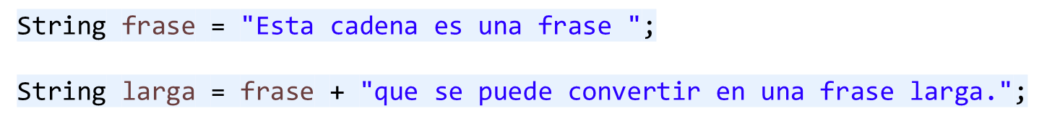
Programador Java SE8 Intermedio
Strings

Slide 13
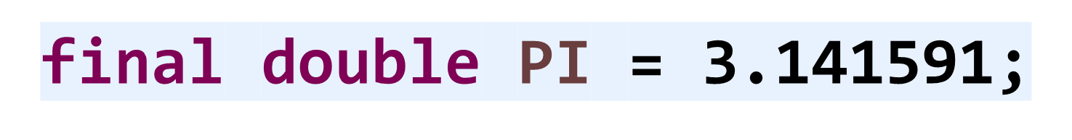
Programador Java SE8 Intermedio
Constantes

Slide 14
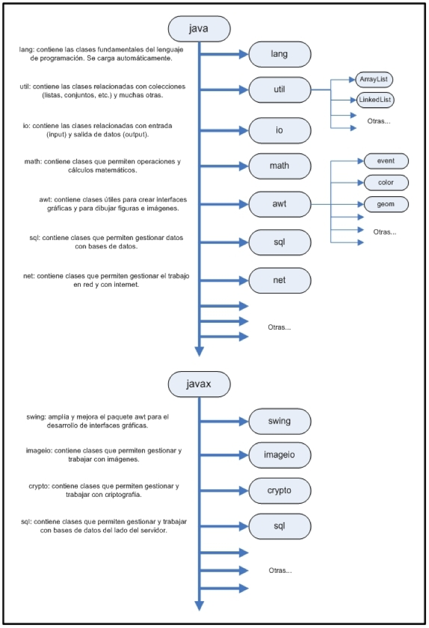
Programador Java SE8 Intermedio
La API de Java

Slide 15
Programador Java SE8 Intermedio
Convenciones de Código
• Paquetes:
com.example.domain;
• Clases, interfaces, tipos enum:
CajaDeAhorro
• Métodos:
getCuenta()
• Variables:
idCliente
• Constantes:
HEAD_COUNT

Slide 16
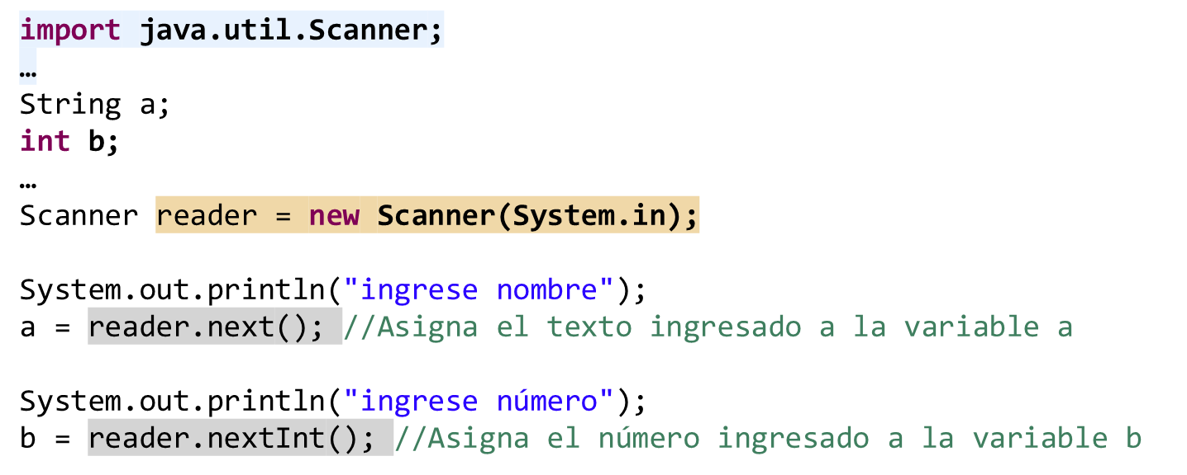
Programador Java SE8 Intermedio
Tomar datos por teclado

Slide 17
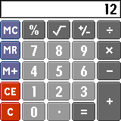
Programador Java SE8 Intermedio
Ejercicio Calculadora 1
Crear una Calculadora que tome 2 números por teclado y calcule la suma, resta, multiplicación y división de los números.
Imprimir los resultados en la consola.

Slide 18
Programador Java SE8 Intermedio
Estructuras de Control
Bifurcación: if-else, if-else-if
if (condicion)
{
  instruccion1();
  instruccion2();
  // etc
} else
{
  instruccion1();
  instruccion2();
  // etc
}
if (condicion)
instruccion1();
else
instruccion2();
if (condicion)
{
  instruccion1();
  instruccion2();
  // etc
}

Slide 19
Programador Java SE8 Intermedio
Estructuras de Control
Bifurcación: if-else, if-else-if
if (condicion)
{
bloqueDeInstrucciones();
}
else
{
if(condicion2)
{
bloqueDeInstrucciones();
}
else
{
bloqueDeInstrucciones();
}
}

Slide 20
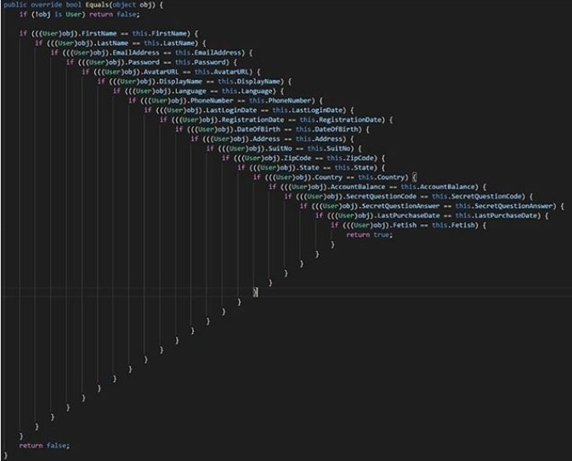
Programador Java SE8 Intermedio

Slide 21
Programador Java SE8 Intermedio
Estructuras de Control
Selección múltiple: switch
switch (expresion)
{
case valor1:
instrucciones();
break;
case valor2:
instrucciones();
break;
default:
instrucciones();
}

Slide 22
Programador Java SE8 Intermedio
Estructuras de Control
Bucle While
Bucle For
while (condicion)
{
accion();
}
for (inicio; condicion; incremento)
{
accion();
}
//Lo mismo con while sería:
Bucle Do While
inicio();
while (condicion)
{
accion();
incremento();
}
do
{
accion();
}
while (condicion);

Slide 23
Programador Java SE8 Intermedio
Ejercicio Calculadora 2
Modificar la Calculadora del ejercicio anterior para que primero se elija qué operación realizar (con números del 1 al 4), luego ingresar los números, realizar la operación elegida y mostrar el resultado.

Slide 24
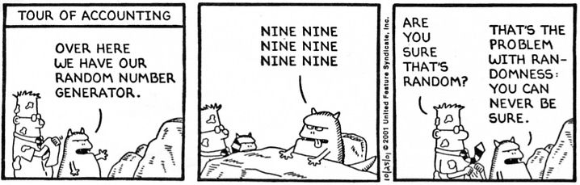
Programador Java SE8 Intermedio
Números al azar “random”

Slide 25
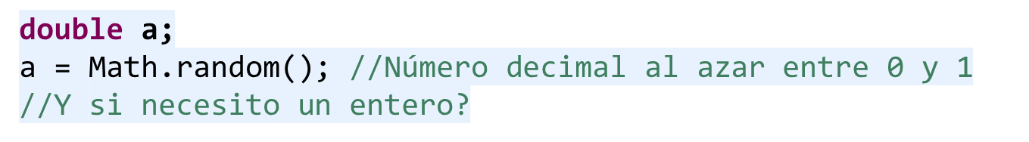
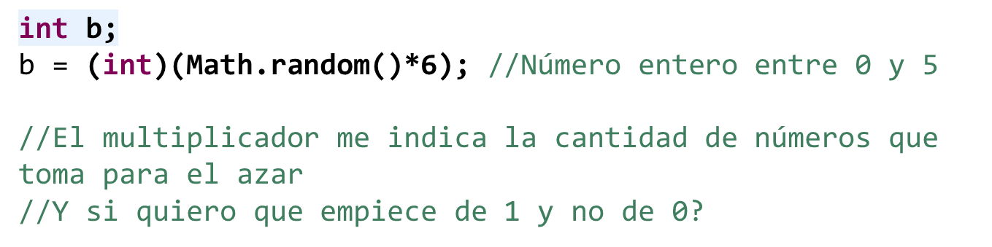
Programador Java SE8 Intermedio
Números al azar “random”

Slide 26

Programador Java SE8 Intermedio
Ejercicio Adivinar número
Hacer un programa que calcule un número al azar del 1 al 100 y el usuario tenga que adivinarlo.
Ingresará el número elegido y el programa le dirá si acertó, si es mayor o menor.
Cuando acierte, le tendrá que informar que ganó y la cantidad de intentos que realizó.

Slide 27


Programador Java SE8 Intermedio
Errores Típicos
for(int i=0;i=4;i++) {} | for(int i=0;i<=4;i++) {}
{ if (condicion1 & condicion2) { ///// } | if ((condicion1)&&(condicion2)) { ///// }
//Comparar Strings if(string1==string2) | //Comparar Strings if(string1.equals(string2)) {

Slide 28
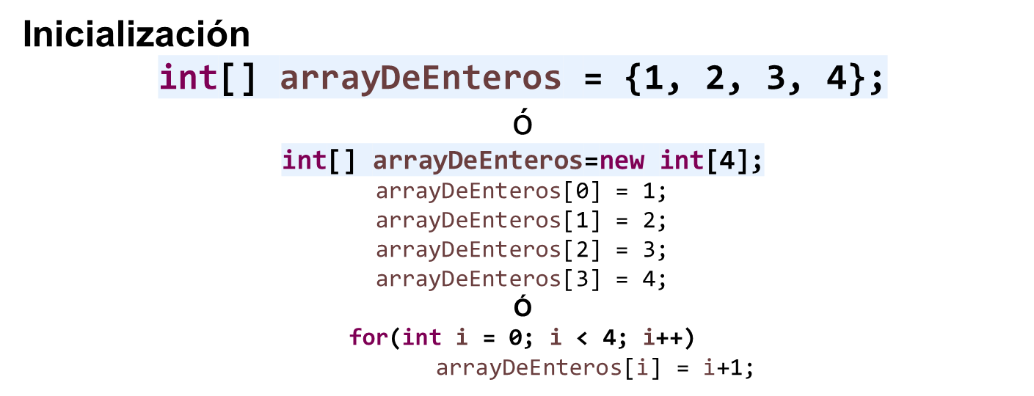
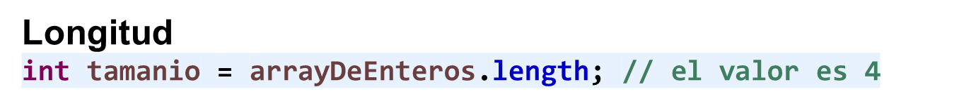
Programador Java SE8 Intermedio
Arrays

Slide 29
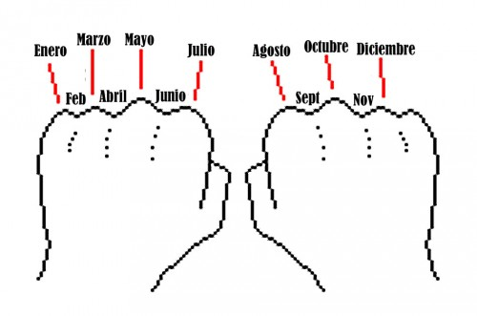
Programador Java SE8 Intermedio
Ejercicio Arrays Meses
Hacer un programa en el que el usuario ingrese por teclado un número del 1 al 12 y le devuelva el nombre del mes y la cantidad de días del mes. (No bisiesto)
Los meses tienen que estar guardados en un array y la cantidad de días en otro.

Slide 30
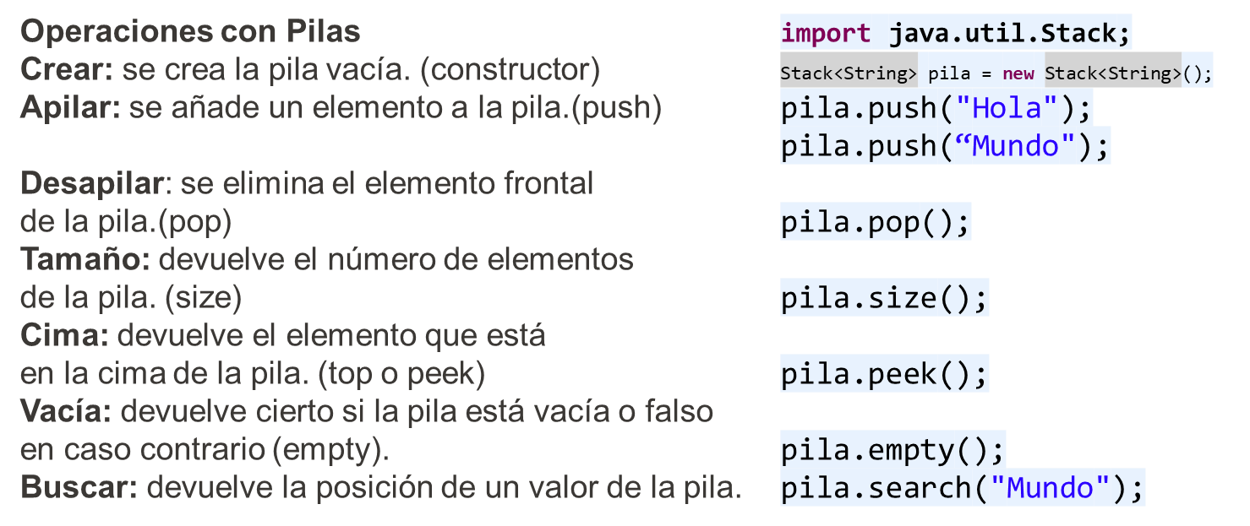
Programador Java SE8 Intermedio
Pilas (Stack)

Slide 31
Programador Java SE8 Intermedio
Pilas (Stack)
import java.util.Stack;
public class MainClass {
public static void main (String args[]) {
Stack s = new Stack();
s.push("A");
s.push("B");
s.push("C");
System.out.println("Next: " + s.peek());
s.push("D");
System.out.println(s.pop());
s.push("E");
s.push("F");
int count = s.search("E");
while (count != -1 && count > 1)
{ s.pop(); count--; }
System.out.println(s);
}
}

Slide 32


Programador Java SE8 Intermedio
Ejercicio Pilas
Hacer un programa que indique si un número o una palabra ingresados por el usuario son capicúa o palíndromos utilizando Pilas.

Slide 33
Programador Java SE8 Intermedio
ArrayList
ArrayList<String> list = new ArrayList<String>();
list.add("Item1");
list.add("Item2");
list.add(2, "Item3"); // Agrega en la posición 3°
int pos = list.indexOf("Item2"); // Busca la primer aparición
boolean check = list.isEmpty();
int size = list.size();
boolean element = list.contains("Item5");
String item = list.get(0);
for (String str : list) {
System.out.println("El elemento es: " + str);
}
System.out.println("La lista contiene los siguientes elementos: "+ list);
list.set(1,"Nuevo Item");
list.remove(0);
list.remove("Item3"); // Remueve la primer aparición de ese valor
for (TipoDato varLocal : lista) {
System.out.println(varLocal);
}

Slide 34
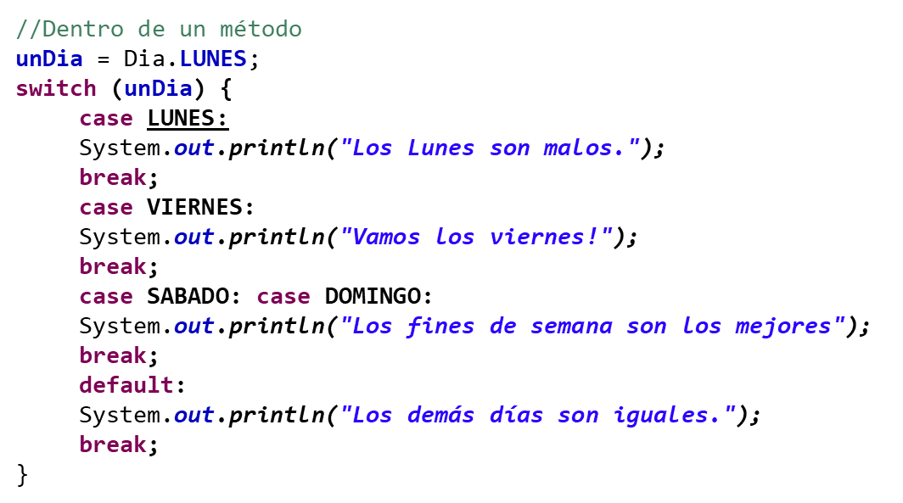
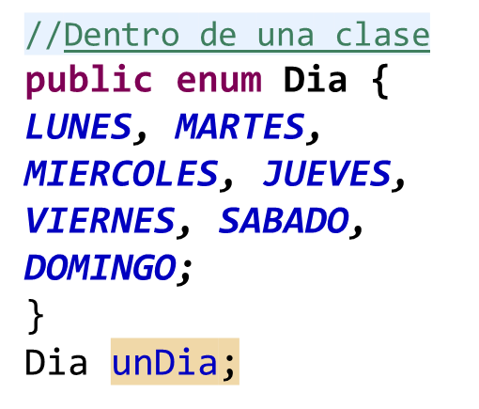
Programador Java SE8 Intermedio
Enum
Tipo de dato especial que permite a una variable ser un set de constantes predefinidas.
Se declaran en mayúsculas por ser constantes.
Se definen similar a una clase de Java.

Slide 35
Programador Java SE8 Intermedio
Ejercicio ArrayList Meses
Modificar el programa anterior hecho con Arrays, y programarlo con ArrayList y utilizar el tipo ENUM para los nombres de los meses.

Slide 36
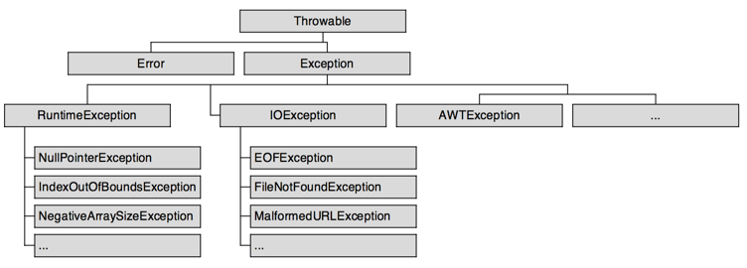
Programador Java SE8 Intermedio
Manejo de Excepciones
Es cierto tipo de error o una condición anormal que se ha producido durante la ejecución de un programa. Algunas excepciones son fatales y provocan el fin de la ejecución del programa.

Slide 37
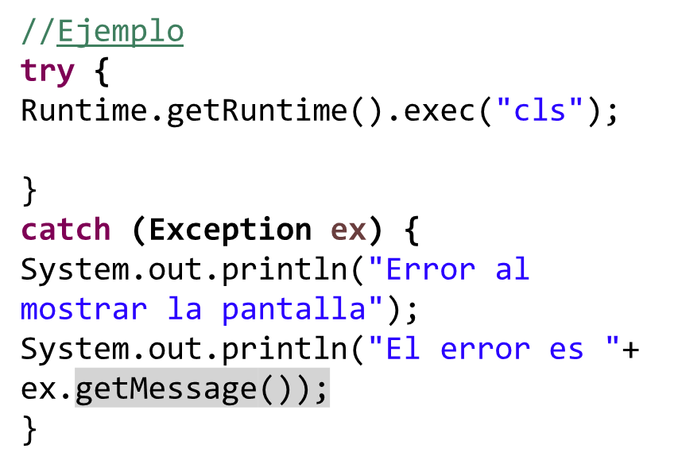
Programador Java SE8 Intermedio
Manejo de Excepciones
try {
// código que puede arrojar una excepcion
}
catch (Exception ex) {
// atrapamos el error producido
// lo procesamos
}
finally {
// y finalmente lo post procesamos
}

Slide 38
Programador Java SE8 Intermedio
Ejercicio Excepciones
Modificar el programa Adivinar número para que atrape los posibles errores de ejecución al tomar un dato numérico por pantalla, muestre un texto descriptivo y permita al usuario volver a intentar el juego.

Slide 39
Programador Java SE8 Intermedio
Manejo de Excepciones
Las excepciones se pueden arrojar desde un método a otro
Siempre se tienen que atrapar antes de llegar al último nivel
public class TestMain {
public static void metodoA(String b) throws NumberFormatException {
int a = Integer.parseInt(b);
}
public static void main(String[] args) {
try {
metodoA("31");
}catch(Exception e) {
//Atrapar la exception
}
}
}

Slide 40
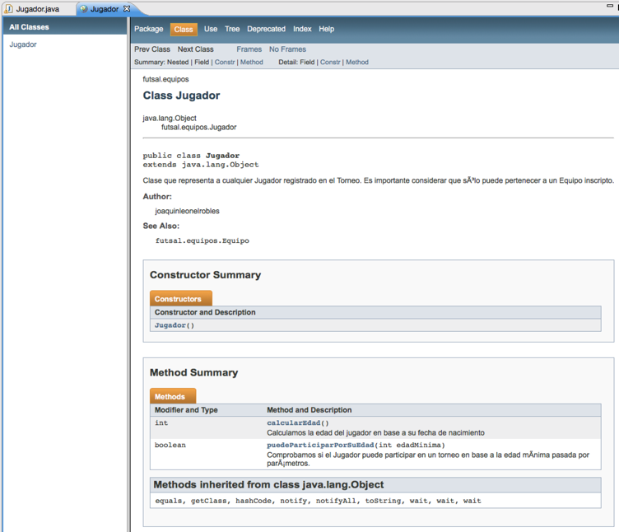
Programador Java SE8 Intermedio
JAVADOC
Es una utilidad de Oracle para la generación de documentación en formato de página web a partir de código fuente Java, es el estándar para documentar clases de Java.

Slide 41
Programador Java SE8 Intermedio
JAVADOC
/**
* Clase que representa a cualquier Jugador registrado
* @author joaquinleonelrobles
* @see futsal.equipos.Equipo
*/
public class Jugador {
private String nombre;
private String apellido;
private Date fechaNacimiento;
/**
* Calculamos la edad del jugador en base a su fecha de nacimiento
* @return Edad
*/
public int calcularEdad () {
// TODO recordar implementar este método
return 0;
}
}
/**
* Comprobamos si el Jugador puede participar en un torneo en
* base a la edad mínima pasada por parámetros.
*
* @param edadMinima Edad mínima (inclusive) en años
* @return Verdadero si puede participar
*/
public boolean puedeParticiparPorSuEdad (int edadMinima) {
return edadMinima >= this.calcularEdad();
}

Slide 42
Programador Java SE8 Intermedio
Modificadores de Acceso
int variable1 -> El objeto es visible desde otra clase del mismo paquete.
public int variable1 -> El objeto es visible desde otra clase, incluso otro paquete.
private int variable1 -> El objeto sólo es visible desde la misma clase.

Slide 43
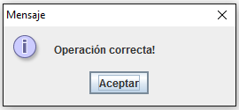
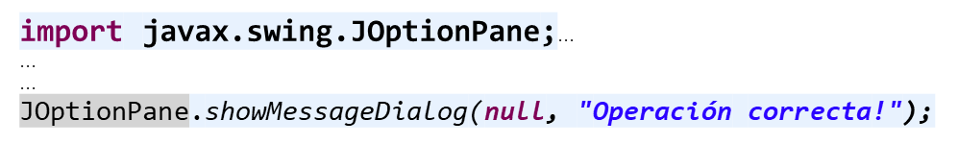
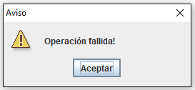
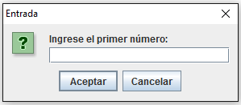
Programador Java SE8 Intermedio
GUI y Gráficos
Cuadros de Diálogos
JOptionPane.showMessageDialog(null, "Operación fallida!",
"Aviso", JOptionPane.WARNING_MESSAGE);
String nombre = JOptionPane.showInputDialog("Ingrese el primer número:");
int numero = Integer.parseInt(nombre);

Slide 44
Programador Java SE8 Intermedio
Ejercicio JOptionPane
Modificar el programa Adivinar número para que todos los mensajes por pantalla se muestren con ventanas gráficas.

Slide 45
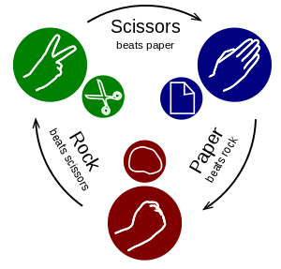
Programador Java SE8 Intermedio
Ejercicio Piedra-Papel-Tijera
Programar el juego Piedra, Papel o Tijera. Se podrá jugar contra el programa que elegirá su opción al azar. Se juega al mejor de 3 intentos.
Utilizar por lo menos un array o ArrayList.

Slide 46
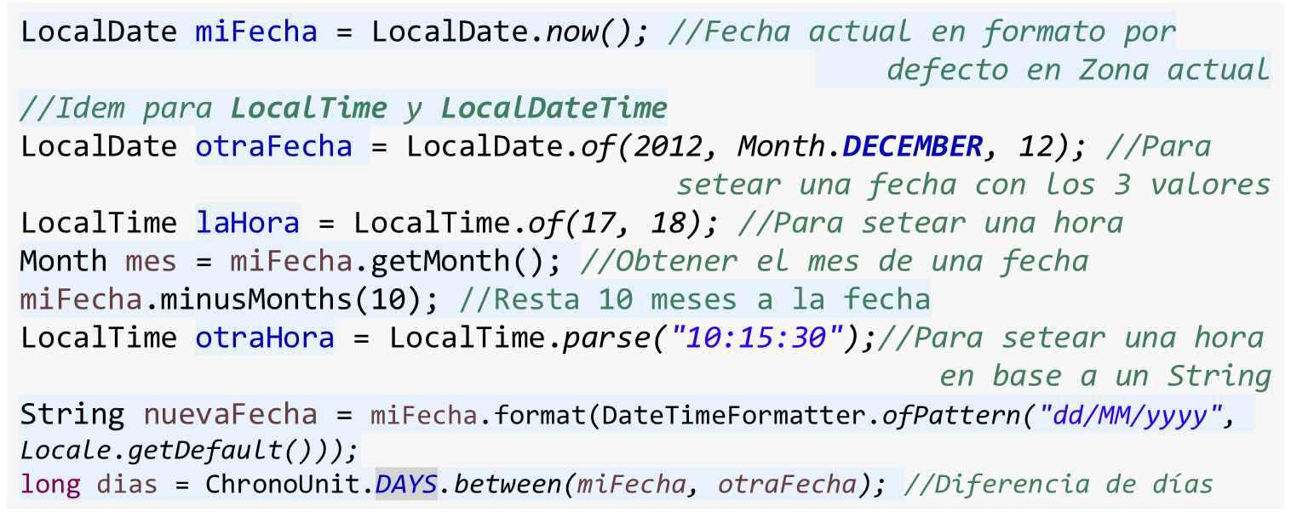
Programador Java SE8 Intermedio
Date
Clases java.util.Date y java.sql.Date //Anteriores a Java 8
Clase java.time //Java 8

Slide 47
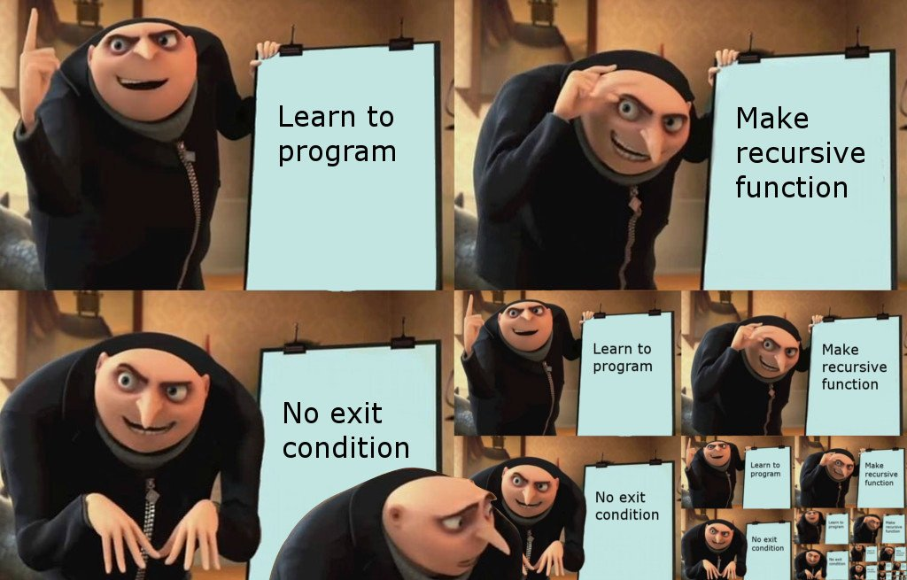
Programador Java SE8 Intermedio
Recursividad

Slide 48
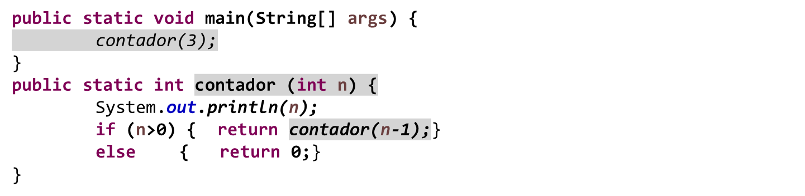
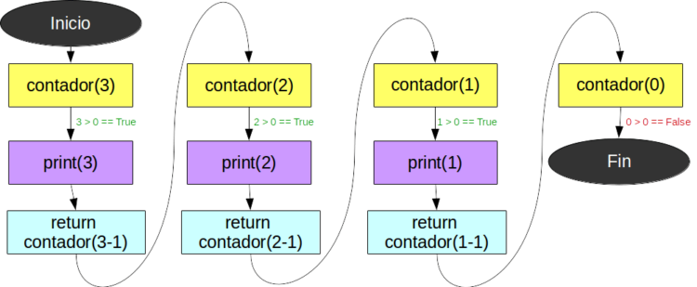
Programador Java SE8 Intermedio
Recursividad

Slide 49
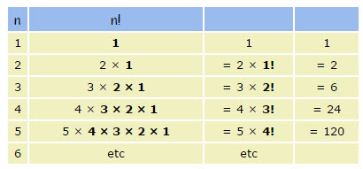
Programador Java SE8 Intermedio
Ejercicio Recursividad
Programar un algoritmo recursivo que calcule el factorial de un número.

Slide 50

Programador Java SE8 Intermedio
Ejercicio Recursividad
Programar un algoritmo recursivo que calcule un número de la serie fibonacci.

Slide 51
Programador Java SE8 Intermedio
Argumentos de longitud variable
public static void main(String[] args) {
  int n1,n2,n3,n4;
  n1=8; n2=4; n3=6; n4=5;
  System.out.println("La suma de "+n1+"+"+n2+
  "="+suma(n1,n2));
  System.out.println("La suma de "+n1+"+"+n2+"+"+n3+
  "="+suma(n1,n2,n3));
  System.out.println("La suma de "+n1+"+"+n2+"+"+n3+"+"+n4+
  "="+suma(n1,n2,n3,n4));
}

Slide 52
Programador Java SE8 Intermedio
Argumentos de longitud variable
public static int suma(int... numeros) {
  int sum = 0;
  for (int num: numeros) {
  sum += num;
  }
return sum;
}
Se indican con 3 puntos luego del tipo de dato.
Sólo se pueden utilizar una vez y como último argumento.
Java los interpreta como un array dentro del método.

Slide 53
Programador Java SE8 Intermedio
Ejercicio Calculadora 3
Modificar la Calculadora del slide 23 para que permita ingresar una cantidad de números variables para cada operación.

Slide 54
Programador Java SE8 Intermedio
Inmutabilidad de la clase String
String hola = "Hola";
“Hola”
hola = "Chau";
String hola2 = hola;
hola = “Hola Mundo";
“Chau”
hola
hola2
“Hola Mundo”

Slide 55
Programador Java SE8 Intermedio
La Clase StringBuilder
/* Constructores de StringBuilder */
//Reserva 16 caracteres al crearlo
StringBuilder string1 = new StringBuilder();
//Se crea con 10 caracteres
StringBuilder string2 = new StringBuilder(10);
//La capacidad inicial es el tamaño del valor indicado + 16 caracteres
StringBuilder string3 = new StringBuilder("hola");
string3.length(); //Largo del valor del string
string3.capacity(); //Capacidad de almacenamiento != largo
string3.ensureCapacity(36); //Modifica la capacidad
string3.setLength(10); //Acorta o alarga. Si era más largo, trunca.
string3.charAt(1); //Devuelve el caracter en la posición 1 o sea 'o'

Slide 56
Programador Java SE8 Intermedio
La Clase StringBuilder
char[] arregloChars = new char[string1.length()];
string3.getChars(0, string1.length(), arregloChars, 0); //Copia los caracteres en un arreglo de Chars
string3.setCharAt(2, 'h');//Cambia un char en la posición indicada.
string3.reverse(); //Invierte el contenido del stringbuilder
string1.append("Hola"); //Agrega un string al final del actual
string1.append(5) //Append está sobrecargado
.append('k') //permite agregar distintos
.append(true) //tipos de datos
.append(2.5);
string1.insert(0, s); //Permite insertar en cualquier posición
string1.delete(inicio, fin); //Borra caracteres
string1.deleteCharAt(index); //Borra un caracter en esa posición

Slide 57
Programador Java SE8 Intermedio
Ejercicio StringBuilder
Hacer un programa que indique si un número o una palabra ingresados por el usuario son capicúa o palíndromos utilizando StringBuilder. Se deben ingresar los caracteres uno a uno, no la palabra entera. Se pueden mezclar letras y números.

